Slide 1
INECUACIONES CON VALOR ABSOLUTO
Derecho Básico De Aprendizaje: Justifica la validez de las propiedades de orden de los números reales y las utiliza para resolver problemas analíticos que se modelen con inecuaciones

Slide 2
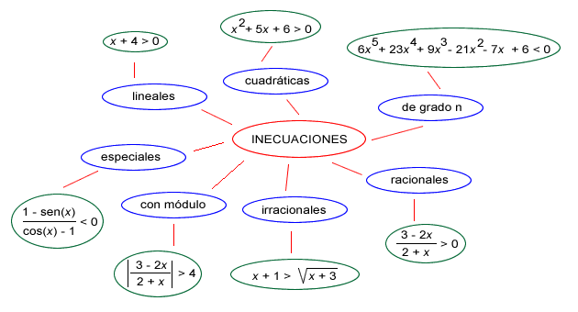
INECUACIONES CON VALOR ABSOLUTO

Slide 3

El valor absoluto de un número a, representado como |a|, es su valor numérico (con signo positivo).
Por ejemplo,
Notemos que:
si el número es positivo, su valor absoluto es el propio número;
si el número es negativo, su valor absoluto es su opuesto (número con signo opuesto, es decir, con signo positivo);
si el número es 0, su valor absoluto es 0, aunque 0 no es ni positivo ni negativo.

Slide 4
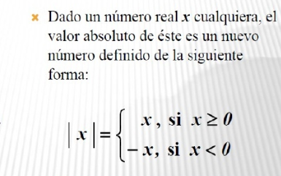
Es Decir:

Slide 5
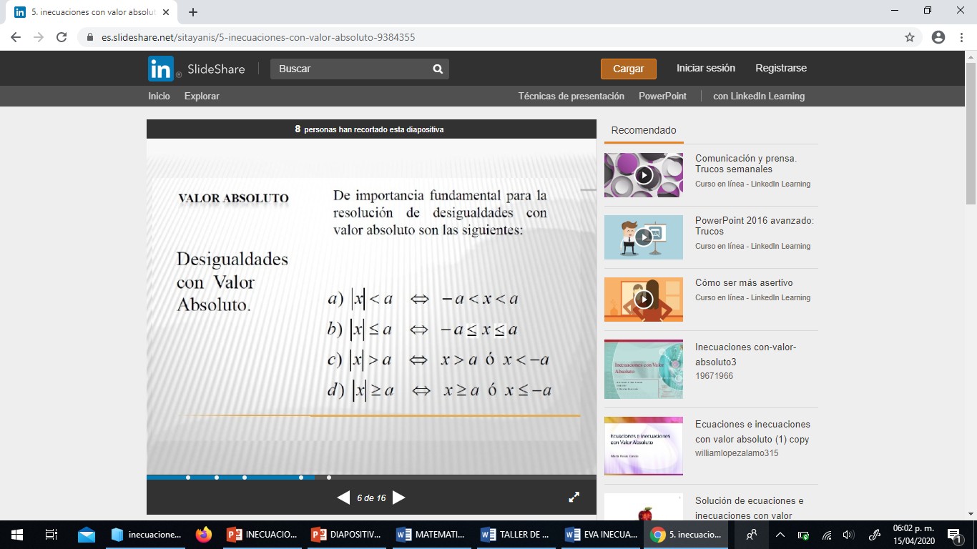
PROPIEDADES DE LAS DESIGUALDADES CON VALOR ABSOLUTO
Si a es un número real tal que a 0, entonces las inecuaciones con valor absoluto cumplen las siguientes propiedades
e)

Slide 6
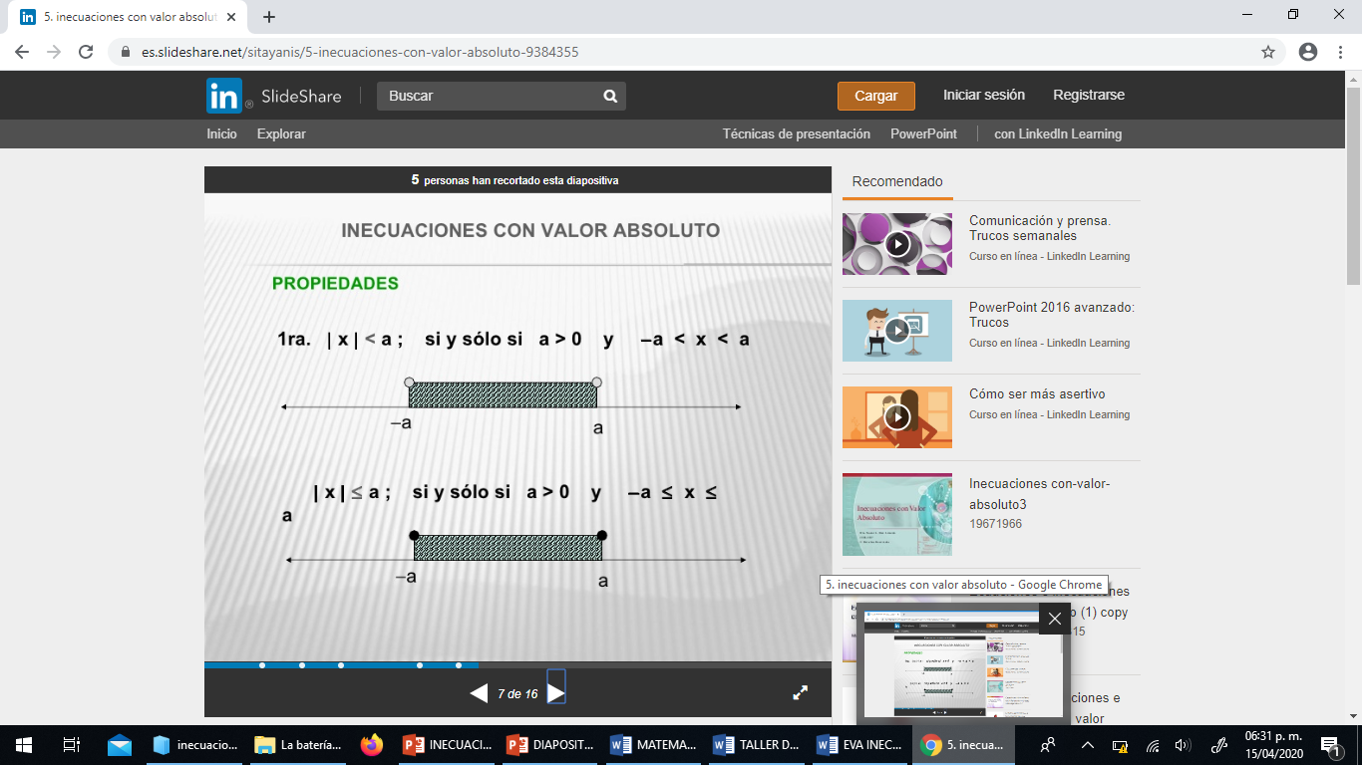

Slide 7
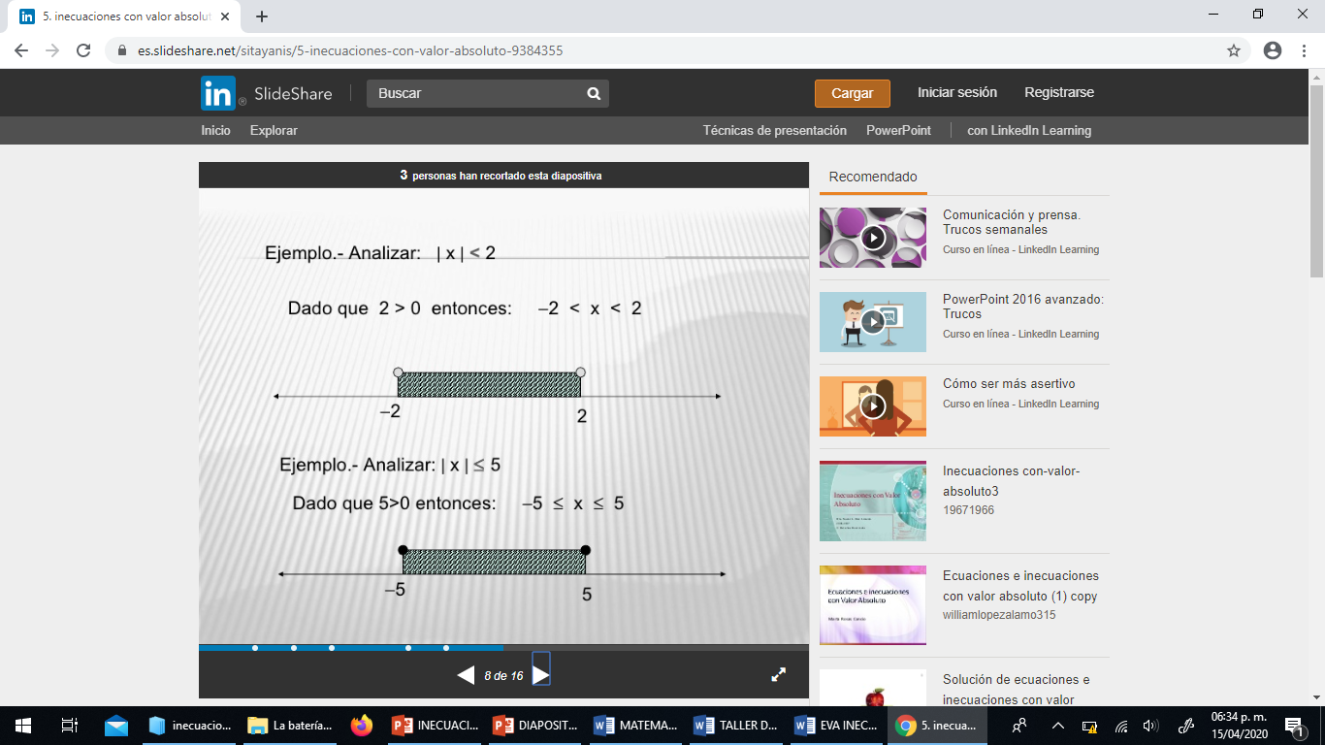

Slide 8
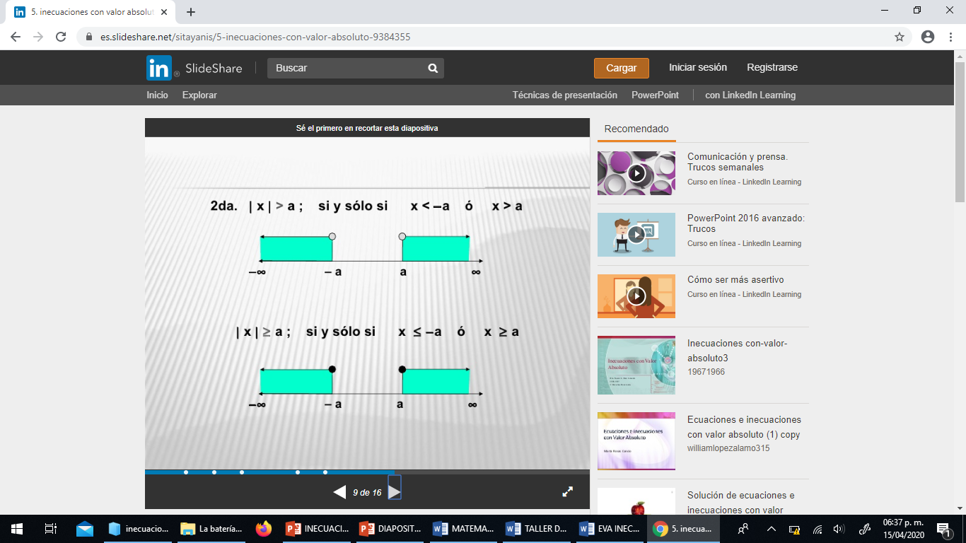

Slide 9
